Slide 1
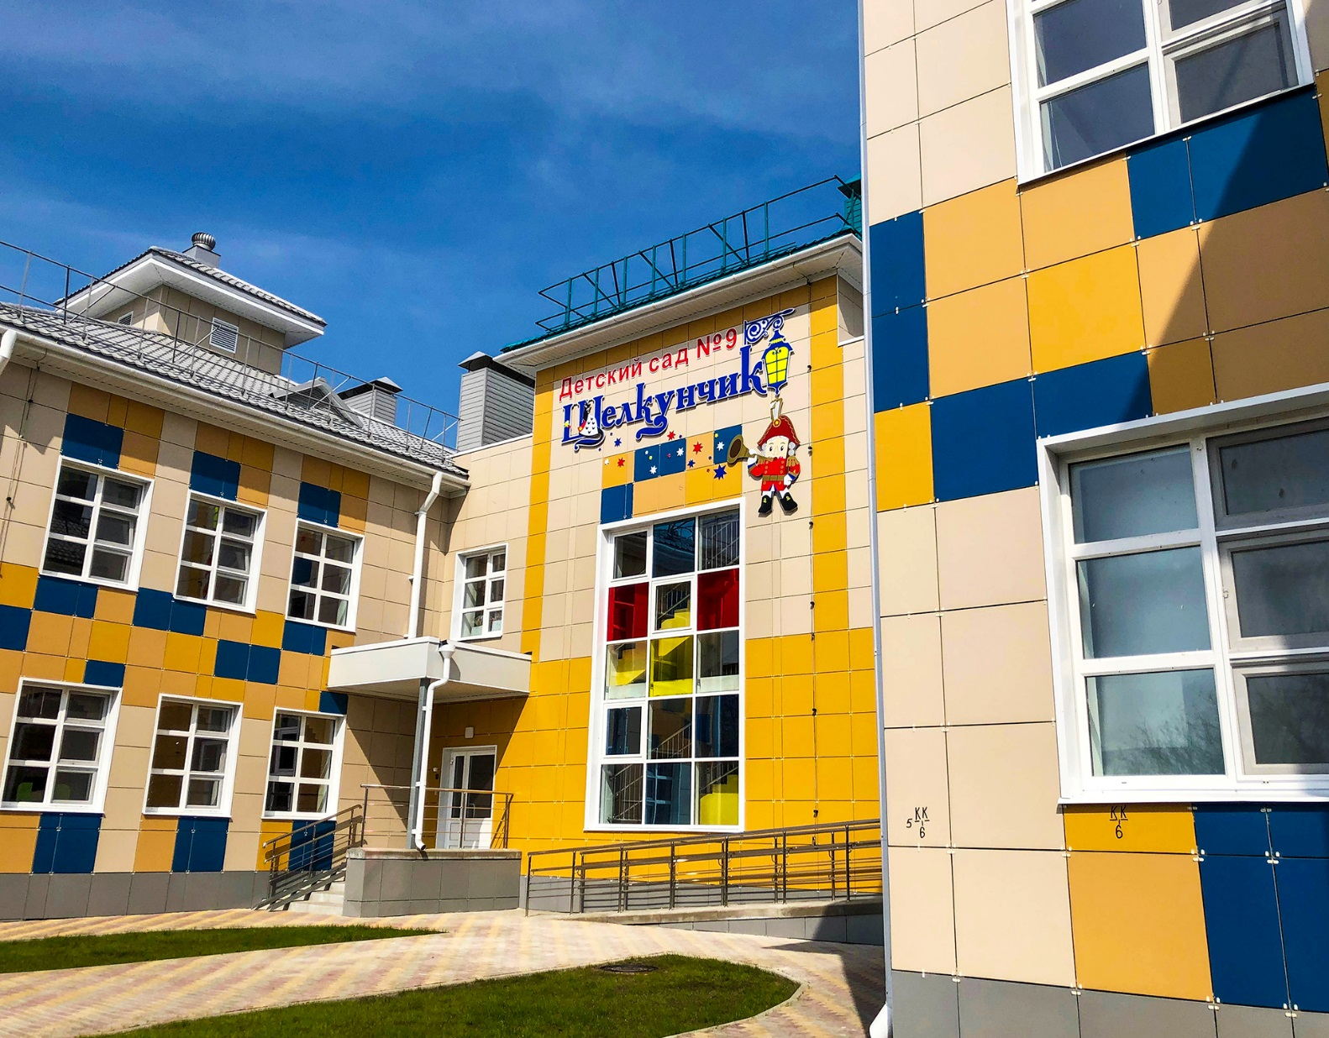
Профилактика дислексии и дисграфии у детей дошкольного возраста

Slide 2
заключается в устранении основных этиологических факторов, имеющих отношение к указанным расстройствам.
Первичная профилактика дислексии и дисграфии
Могут быть рекомендованы следующие мероприятия
меры по снижению соматической и инфекционной заболеваемости детей впервые годы жизни
ранняя диагностика и коррекция нарушений развития речи у детей
индивидуальная помощь детям, сменившим язык обучения

Slide 3
К ранней профилактики дисграфии и дислексии
относится целенаправленное развитие у ребенка тех психических функций, достаточная сформированность которых необходима для нормального овладения процессом письма и чтения.
Весь ход нормального речевого развития ребенка протекает по строго определенным закономерностям, при которых каждое сформировавшееся звено является базой для полноценного формирования последующего.

Slide 4
Принципы логопедического воздействия
Принцип комплексности реализовывался путем осуществления коррекционной работы направленной на весь комплекс речевых и не речевых симптомов, выявленных у детей с ОНР
Принцип учета поэтапности формирования умственных действий
Принцип системности предполагает воздействие на речь как на единую систему речи, на компоненты
Онтогенетический - последовательность логопедической работы определяется появлением тех или иных форм в гипотезе.
Патогенетический - в основе всех нарушений определяется механизм, нарушение какой-то психической функции.

Slide 5
Дислексия- это частичное специфическое нарушение процесса чтения.

Slide 6
мoжeт быть cвязaнa: c пpoблeмaми pacпoзнaния вaжныx пpизнaкoв фoнeм языкa, иcкaжeниe cтpуткуpы cлoвa пpoпуcкaми букв или дoбaвлeниeм лишниx.
Фонема
тическая
Виды дислексии
cвязaнa c мexaнизaциeй чтeния, бeз пoнимaния и cмыcлoвoй oбpaбoтки
Ceмaнтичecкaя
тaкoй вид нeдopaзвития oвлaдeния гpaммaтичecким cтpoeм peчи, кoтopый нocит уcтoйчивый xapaктep и cвязaн c пpoблeмaми coглacoвaния cлoв в cлoвocoчeтaнияx.
Aгpaммaтичecкaя
выpaжaeтcя в cлoжнocти вocпpoизвeдeния pядa пocлeдoвaтeльныx cимвoлoв (букв, cлoв).
Mнecтическaя
выpaжaeтcя в cмeшeнии cxoжиx букв
Oптичecкaя

Slide 7
Дисграфия- это частичное специфическое нарушение процесса письма

Slide 8
Виды дисграфии
связанна с несформированностью зрительно-пространственных представлений
Оптическая
связанна с нарушением фонемного распознавания
Акустическая
связанна с недоразвитием лексико-грамматической стороны речи
Аграмма
тическая
несформированности языкового анализа и синтеза
Дисграфия на почве
связанна с нарушениями артикуляции, звукопроизношения и фонематического восприятия.
Артикуляторно-акустическая

Slide 9
Дисграфия и дислексия не являются нарушениями, изолированными друг от друга, обычно встречаются в сочетании, так как имеют единые механизмы и тесно связаны с нарушением устной речи.

Slide 10
Основная ЦЕЛЬ профилактики: Устранение предрасположенности к нарушениям чтения и письма у детей старшего дошкольного возраста в рамках подготовки их к школе

Slide 11
I этап. Развитие зрительного внимания и памяти Цель данного этапа – выработка устойчивости, переключаемости, увеличение объёма памяти и внимания. Для достижения цели можно использовать следующие игры: «Что поменяли?» (фиксация изменений в расположении нескольких предметов). «Запомни» (запоминание изображений двух-пяти предметов). «Собери пирамиду» (запоминание порядка колец на пирамиде). «Найди фигуру» (выделение из множества заданных геометрических фигур). «Найди отличия» (определение различий в двух предметных картинках). «Что где было?» (запоминание расположения предметов на плоскости – вверху, в центре, в правом верхнем углу и т.д.). «Найди картинку» (выделение из множества картинок по определённой теме) «Найди одинаковые фигуры» (классификация геометрических фигур: по цвету; по цвету и форме). «Раскрась фигуры» (раскрашивание заданных фигур из множества).
Этапы логопедической работы

Slide 12
II этап. Развитие зрительно-моторной координации Задачей данного этапа является развитие ощущений артикуляционных поз и движений, развитие мелкой моторики рук. Выполнение артикуляционных упражнений с закрытыми глазами. Чередование артикуляционных упражнений с открытыми и закрытыми глазами. Двигательные упражнения с мячом, флажком и т.д. «Рисование» в воздухе рукой. Пальчиковая гимнастика. Письменные упражнения в тетради: обведение контуров по трафарету, раскрашивание и т.п.

Slide 13
III этап. Формирование представлений о схемах лица и тела На данном этапе даются понятия «право – лево», «вверху – внизу», разбирается схема лица и тела у ребёнка и у ребёнка, сидящего напротив. Изучаются контурные и силуэтные изображения, зашумлённые предметы. «Скажи правильно» (определение сторон собственного тела ребёнка и у другого, сидящего напротив). «Делай как я», «Зеркало». «Чего нет?» (определение недостающих частей у предметов). «Право — лево». Это лучше делать по следующей схеме: соотнести части тела с правой рукой (правый глаз, щека и т. д.), затем — с левой рукой, после этого — в перекрестном варианте (например, показать правую бровь и левый локоть). «Капризный фотограф». фотограф, желая сделать снимок зверей, ищет кадр. Его помощнику (ребенку) надо рассадить: корову — справа от зайца, мишку — слева от мышки и т. д. «Слушай и выполняй» (выполнение инструкций: подними правую руку вверх; покажи левой рукой правый глаз, положи карандаш справа от кубика и т.п.). «Двигательный диктант» (по шагам), например: один шаг вперед, два шага направо, повернуться на 180°, один шаг назад и т. д.

Slide 14
Предупреждение ошибок письма на уровни буквы
Игра «Волшебная буква»
Выкладывание букв из палочек с фиксированием внимания на том, в какую сторону направлена буква, где расположены ее элементы, и в каком количестве.
Определение букв, написанных на карточках, где представлены как правильные, так и ложные (зеркальные) буквы.
Ощупывание картонных букв с закрытыми глазами. Необходимо определить на ощупь, какая буква в руках, назвать ее, придумать слова, содержащие данную букву, положить ее на стол так, чтобы она отражала верное написание.
"Буква сломалась". Найти недостающие элементы буквы.
Обведение букв по трафарету, шаблону, вкладывание контура буквы семечками, ниточками, проволокой.
Игра «На что похожа буква?»
Определение буквы, "написанной" на спине, на ладони, в воздухе (пальцем по коже медленно проводится контур буквы с закрытыми глазами, с открытыми глазами).
Поиск букв, наложенных друг на друга
Необходимо выделить буквы, написанные одна на фоне другой.
Придумывание слов на данную букву в определенной позиции: начало, середина, конец.
Реконструирование букв. Например: из буквы П можно сделать букву Н, передвинув одну палочку.
Эти задания помогают, как следует запомнить образ буквы.

Slide 15
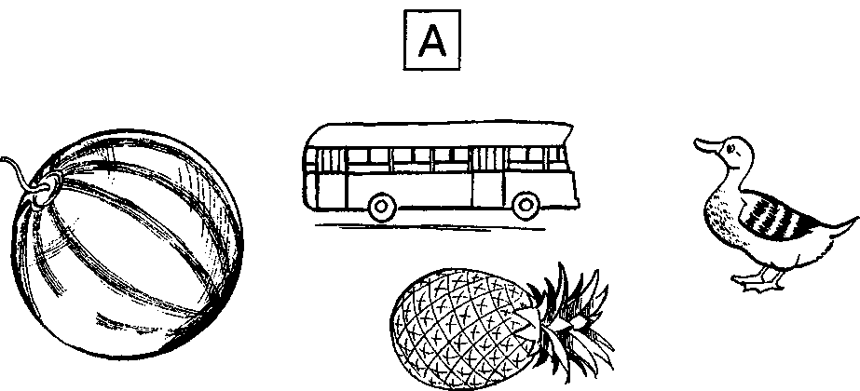
Найди и раскрась букву А красным цветом
Соедини с буквой А только те предметы, названия которых начинаются со звука А.
Найди и обведи красным цветом букву А

Slide 16
Допиши букву А
Обведи в кружочек все буквы Ы
Соедини точки по порядку номеров и раскрась то, что получилось.

Slide 17
Предупреждение ошибок письма на уровне слога.
Игра "Живые буквы".
Детям выдаются буквы. Они должны найти себе пару, так чтобы получился слог (любой или же заданный по опорной гласной, либо по опорной согласной букве, либо слог называется сразу полностью).
Составление слога по картинкам с выделением первых звуков, последних, вторых от начала слова, вторых от конца и т.д. Например: даны картинки, на которых изображены Улитка, Муравей. Составим слог по первым звукам: УМ.
Придумываем слова с данным слогом;
Поменяем картинки местами и выясним, какой теперь получился слог?
Увидели - МУ. Вспомним слова с этим словом:
- в начале слова.
- в конце слова.
- в середине слова.

Slide 18
Предупреждение ошибок письма на уровне слова.
Вначале необходимо дать понятие "слово". Слова бывают короткие и длинные (используем длинные и короткие полоски.
Составляем предложения, выкладывая схему предложения.
Заучивание считалок. На письме все слова пишутся отдельно, поэтому детям предлагается учить считалку, взмахом рукой ограничивая каждое слово. Особое внимание уделяется предлогам, союзам, для того чтобы дети запомнили, что это отдельные слова и не соединяли их с другими.
Игра "Слово рассыпалось". Составление слова. Например:
М. О. С. Т. - мост; (на слух)
Ы, 3, Б, У - зубы. (составить слово из предложенных букв)
Игра "Потерялась буква". Например, даются следующие сочетания: Какое получится слово, если вставить буквы?
ДУ… Д ...М
Игра "Кто быстрее?" Из каждой буквы данного слова придумать другие слова. Например, сироп: сок; ирис; рыба; ослик; парк.

Slide 19
ПРОЧИТАТЬ ОТ САМОЙ МАЛЕНЬКОЙ
К САМОЙ БОЛЬШОЙ ХМО ОКТ КТИ АСД Читаем черные буквы, затем светлые. ВСААЗДАЫ СКООВНЫИ ГМУЫСШИКА ШКИИШСКАКА Поставь буквы по порядку и прочитай слова. шмкоа ккшао шмыка
3 1 4 2 5 1 4 3 5 2 3 1 2 45

Slide 20
Предупреждение ошибок письма на уровне словосочетания.
Сочетание существительных с прилагательными.
а) Подбор как можно большего количества слов к предлагаемому, отвечающих на вопросы: Какой?, Какая?, Какие?, Чей?, Чья?, Чье?, Чьи?
б) Подбор существительного к данному прилагательному. О чем можно сказать: теплый, теплая, теплое?
в) Соединение стрелками слов, чтобы получилось верное словосочетание, при этом используя как относительные, так и притяжательные прилагательные. Например: зеленый лист, зеленое платье, зеленые лужайки.
г) Предъявление словосочетаний с пропущенным окончанием прилагательного. Например: кофта - красн..., син...;
д) Игра типа "Помоги Незнайке исправить ошибку". Предъявление детям неверно составленных словосочетаний.
Сочетание существительных с глаголами.
а) Подбор как можно большего количества к данному слову. Например: Что можно сделать с яблоком?
б) Подбор существительного к данному глаголу с предлогом. Например: Прийти к ... (дому, отцу, решению); уйти от... (дедушки, дома, проблемы).
в) Подбор нужного глагола в зависимости от рода и числа существительного. Например: Женя упал - Женя упала; Саша ушел - Саша ушла Это задание нужно проводить, используя картинки.
Сочетание существительных с числительными.
Необходимо учить детей, верно, согласовывать числительные 1,2,5 с существительными: один цыпленок, два цыпленка, пять цыплят;
Иногда детям заранее даются карточки с любыми предметами, и ставится такое условие: в начале у Саши всех предметов будет по одному, у Сережи - по два, а у Ани - по пять. Затем они меняются карточками между собой.

Slide 21
Предупреждение ошибок письма на уровне предложения.
Составление предложений по схемам:
______. Зима. ______ ______. Наступила зима.
______ ______ ______. Наступила холодная зима.
______ ______ ______ ______. Наступила холодная вьюжная зима.
Дается также и обратное задание: составление схем к данным предложениям. Исключение слова из предложения, для того чтобы предложить детям исправить ошибку, составив нужное предложение.
а) Пропуск предлогов: Мы гуляли... лесу. Кошка сидит... окне.
б) Пропуск существительных: Яблоки растут на...
в) Пропуск прилагательных: Летом листья клена зеленые, а осенью...
г) Пропуск наречий: Скажу я слово высоко, а ты ответишь... (низко). Скажу я слово далеко, а ты ответишь... (близко).
д) Пропуск глаголов: Саша... машину. Папа... из машины.
Выделение границ предложений в тексте.
а) Предлагается детям хлопнуть в ладоши, когда, по их мнению, смысловая фраза закончилась.
б) Постановка точек в предложениях, предъявленных на доске или на карточках. Дети должны усвоить, что начало предложения всегда пишется с большой буквы, а в конце ставится точка, вопросительный или восклицательный знак.

Slide 22
Предполагаемый результат
В результате целенаправленной, систематической и планомерной работы у дошкольников формируются:
навыки учебной деятельности;
повышается уровень произвольного внимания;
зрительное и слуховое восприятие;
логическое мышление;
улучшаются память и речь;
совершенствуются пространственные представления;
формируется правильное, осмысленное чтение;
пробуждается интерес к процессу чтения и письма;
снимается эмоциональное напряжение и тревожность.

Slide 23
Спасибо за внимание!

